Slide 1
机器学习
第7章 决策树分类算法
授课教师：徐浩
E-Mail：xuhao@cuit.edu.cn
QQ：249851191

Slide 2
第7章决策树分类算法
分类
决策树分类算法
熵和信息增益
ID3算法
ID3算法实例分析
C4.5算法

Slide 3
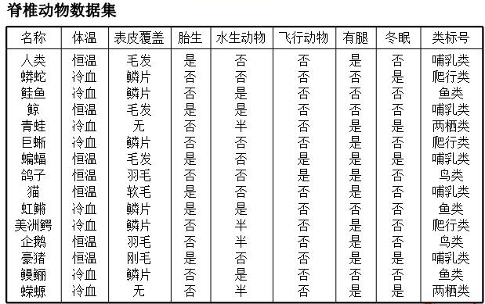

分类和预测
分类举例

Slide 4
分类和预测
数据分类过程
第一步，也称为学习步，目标是建立描述预先定义的数据类或概念集的分类器
  分类算法通过分析或从训练集“学习”来构造分类器。
  学习模型可以用分类规则、决策树或数学公式的形式提供
第二步，使用模型，对将来的或未知的对象进行分类
  模型在给定测试集上的准确率
  测试集要独立于训练样本集（不能用来进行模型训练），否则会出现“过拟合”的情况

Slide 5



分类和预测
数据分类过程—第一步建立模型
分类算法
训练数
据集
分类规则
IF rank = ‘professor’
OR years > 6
THEN tenured = ‘yes’

Slide 6




分类和预测
数据分类过程—第二步用模型进行分类
分类规则
测试集
未知数据
(Jeff, Professor, 4)
Tenured?
和模型预测不一致！

Slide 7
分类和预测
监督学习 VS. 无监督学习
监督学习（用于分类）
  模型的学习在被告知每个训练样本属于哪个类的“指导”下进行
  新数据使用训练数据集中得到的规则进行分类
监督学习按照模型的输出结果是否离散又可以分为两类，分别是：
  （1）输出结果为离散值，则为分类问题（常见的分类算法：KNN、贝叶斯分类器、决策树、SVM、神经网络、GBDT、随机森林等）；
  （2）输出结果为连续值，则为回归问题（有线性回归和逻辑回归两种）。

Slide 8
分类和预测
无监督学习（用于聚类）
  每个训练样本的类编号是未知的，要学习的类集合或数量也可能是事先未知的
  通过一系列的度量、观察来建立数据中的类编号或进行聚类
无监督学习针对没有标签的数据集，它将样本按照距离划分成类簇，使得类内相似性最大，类间相似性最小。常见的聚类算法有K-means、高斯混合模型和隐语义模型（LDA）。

Slide 9
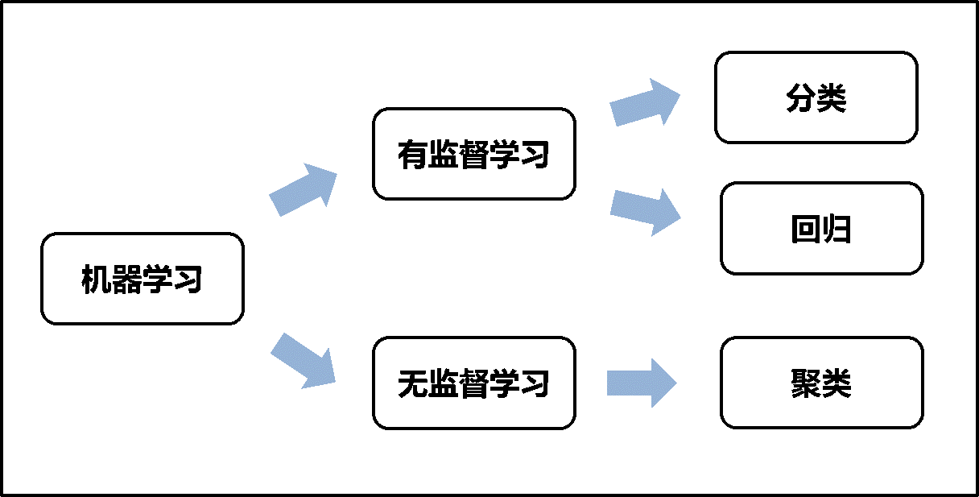
分类和预测

Slide 10
决策树分类算法
决策树分类算法概述
决策树表示方法是应用最广泛的逻辑方法之一，它从一组无次序、无规则的事例中推理出决策树表示形式的分类规则。决策树分类方法采用自顶向下的递归方式，在决策树的内部节点进行属性值的比较，根据不同的属性值判断从该节点向下的分支，在决策树的叶节点得到结论。

Slide 11
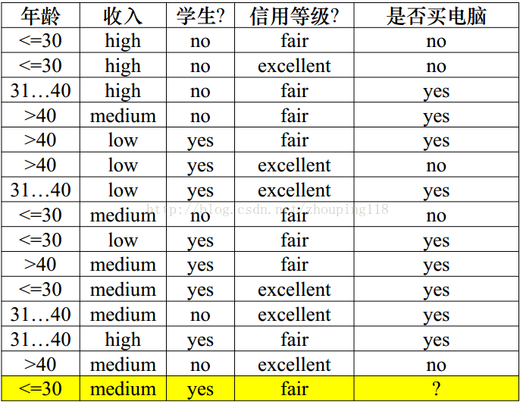
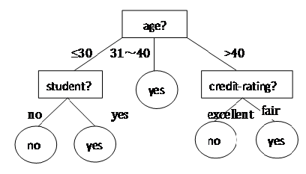
决策树分类算法
例：预测顾客是否可能买计算机
目前有多种决策树方法，例如ID3、C4.5、CN2、SLIQ、SPRINT等

Slide 12
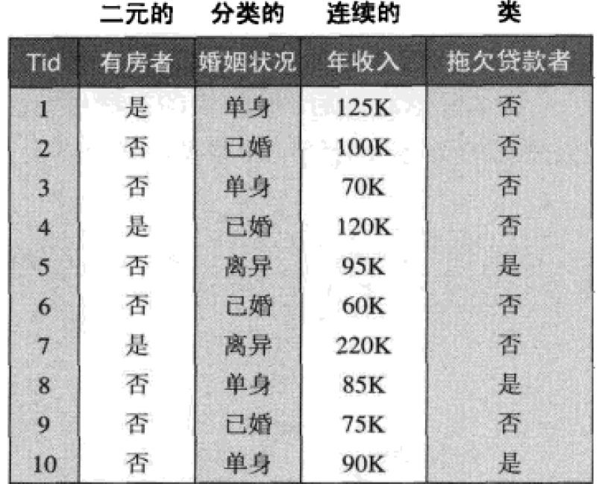
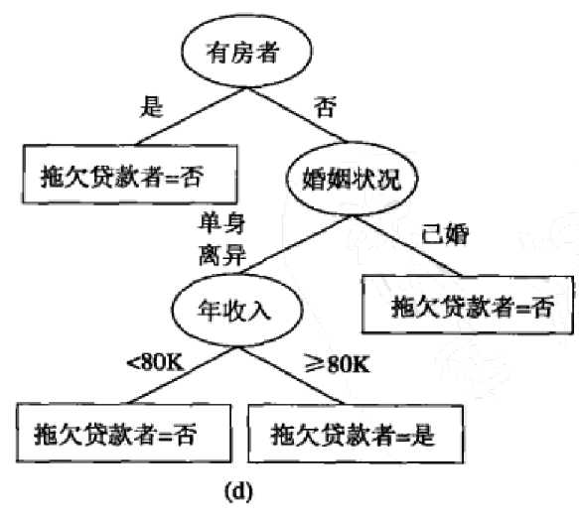
决策树分类算法
预测贷款申请者是会按时归还贷款，还是会拖欠贷款。
决策树的中间节点有哪些样本？

Slide 13
决策树分类算法
决策树基本算法概述
决策树分类算法通常分为两个步骤：决策树生成和决策树修剪。
（1）决策树生成算法
决策树生成算法的输入参数是一组带有类别标记的样本，输出是构造一颗决策树，该树可以是一棵二叉树或多叉树。树的内部结点（非叶子结点）一般表示为一个逻辑判断，构造决策树的方法是采用自上而下的递归方法。
构造好的决策树的关键在于如何选择好的逻辑判断或属性。

Slide 14
决策树分类算法
2）决策树修剪算法
剪枝是一种克服噪声的基本技术，有两种基本的剪枝策略：预剪枝、后剪枝。
预剪枝是通过提前停止树的构造进行剪枝的方法，预剪枝判断停止树的生长可以归纳为以下几种：
1、树的高度限制：设定树的高度最大值，当达到限定值时，停止树的生长；
2、训练样本限制：对一个拥有较少训练样本的节点进行分裂时容易出现过拟合现象，因此设定样本量阀值，当样本量少于阀值时停止生长；
3、系统性能增益限制：当属性的信息增益小于某个指定的阀值时停止增长。

Slide 15
决策树分类算法
2）决策树修剪算法
后剪枝是首先生成与训练数据完全拟合的一棵决策树，然后从树的叶子开始剪枝，逐步向根的方向剪。剪枝时要用到一个测试数据集合，如果存在某个叶子剪去后测试集上的准确度或其他测试度不降低，则剪去该叶子；否则停止。算法主要有以下几类：
1、降低错误剪枝；
2、悲观错误剪枝；
3、基于错误剪枝；
4、代价-复杂度剪枝；
5、最小错误剪枝

Slide 16
熵和信息增益
熵的概念最早起源于物理学，在物理学中是用来度量一个热力学系统的无序程度，而在信息学里面，熵是对不确定性的度量。
在1948年，香农引入了信息熵，将其定义为离散随机事件出现的概率，一个系统越是有序，信息熵就越低，反之一个系统越是混乱，样本的概率分布越均衡，它的信息熵就越高。

Slide 17

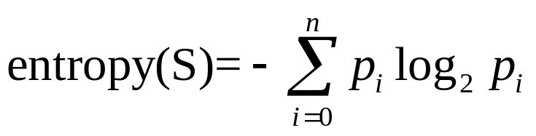


熵和信息增益
样本集的熵
设S是训练样本集，它包括n个类别的样本，这些类别分别用 表示，那么S的熵（entropy）或者期望信息为
其中， 表示类 的概率。
注意：定义0 x log₂0 = 0

Slide 18
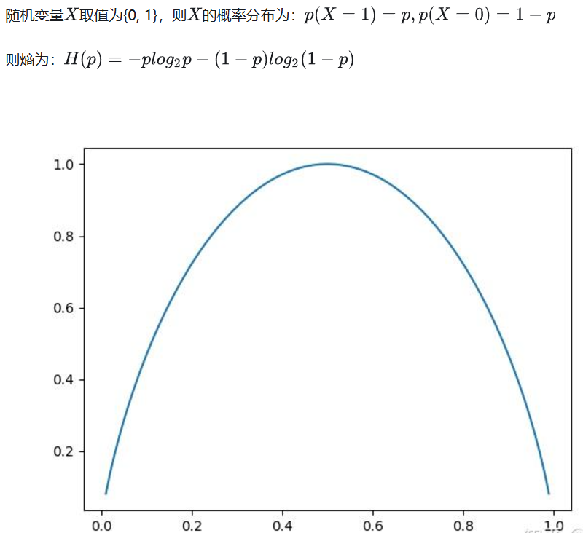
熵和信息增益
例：二值随机变量的香农熵（伯努利分布熵）

Slide 19
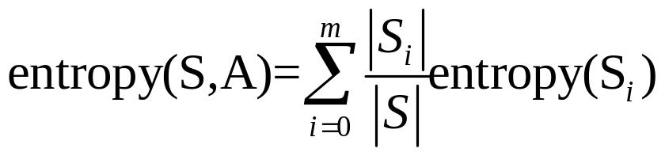






熵和信息增益
属性子集的熵
设属性A将S划分成m份，根据A划分的子集的熵或期望信息由下式给出：
其中， 表示根据属性A划分的S的第i个子集， 和 分别表示S和 中的样本数目。信息增益用来衡量熵的期望减少值，

Slide 20
熵和信息增益
在信息增益中，特征重要性的衡量标准就是看特征能够为分类系统带来多少信息，带来的信息越多，该特征越重要。
信息增益是针对一个一个特征而言的，一个特征系统有它和没有它时的信息量各是多少，两者的差值就是这个特征给系统带来的信息量，即信息增益。
属性A对S进行划分获得的信息增益是指因为知道属性A的值后导致的熵的期望压缩。
为

Slide 21
ID3算法
ID3算法是一种贪心算法，用来构造决策树。ID3算法起源于概念学习系统(CLS)，以信息熵的下降速度为选取属性的标准，即在每个节点选取还尚未被用来划分的具有最高信息增益的属性作为划分标准，然后继续这个过程，直到生成的决策树能完美分类训练样例。

Slide 22
ID3算法
ID3算法的基本策略如下：
（1）树以代表训练样本的单个节点开始；
（2）如果样本都在同一个类中，则这个节点成为树叶结点并标记为该类别；
（3）否则算法使用信息增益作为启发知识来帮助选择合适的将样本分类的属性，以便将样本集划分为若干子集，
（4）对测试属性的每个已知的离散值创建一个分支，并据此划分样本；
（5）算法使用类似的方法，递归地形成每个划分上的样本决策树， （一个属性一旦出现在某个节点上，那么它就不能再出现在该节点之后所产生的子树节点中；
（6）整个递归过程在下列条件之一成立时停止。
a）给定节点的所有样本属于同一类
b）没有剩余属性可以用来进一步划分样本这时候该节点作为树叶，并用剩余样本中出现最多的类型作为叶子节点的类型。
c）某一分枝没有样本，在这种情况下以训练样本集中占多数的类创建一个树叶。

Slide 23
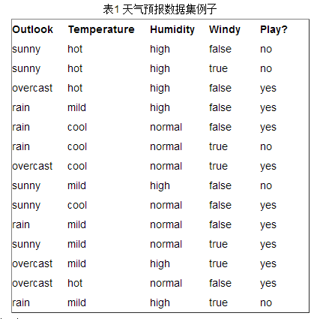
ID3算法实例分析
案例一：
统计了14天的气象数据(指标包括outlook，temperature，humidity，windy)，并已知这些天气是否打球(play)。
如果给出新一天的气象指标数据:sunny,cool,high,true，判断一下会不会去打球。

Slide 24

ID3算法实例分析
在没有给定任何天气信息时，根据历史数据，我们只知道新的一天打球的概率是9/14，不打的概率是5/14。此时的熵为：
属性有4个：outlook，temperature，humidity，windy。

Slide 25
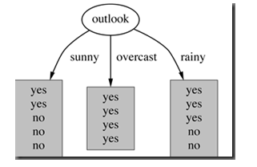
ID3算法实例分析
在决策树分类问题中，信息增益就是决策树在进行属性选择划分前和划分后信息的差值。假设利用属性Outlook来分类：
划分后，数据被分为三部分。

Slide 26
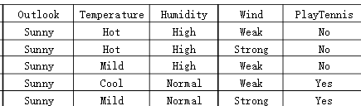
ID3算法实例分析
那么Sunny分支的信息熵计算如下

Slide 27
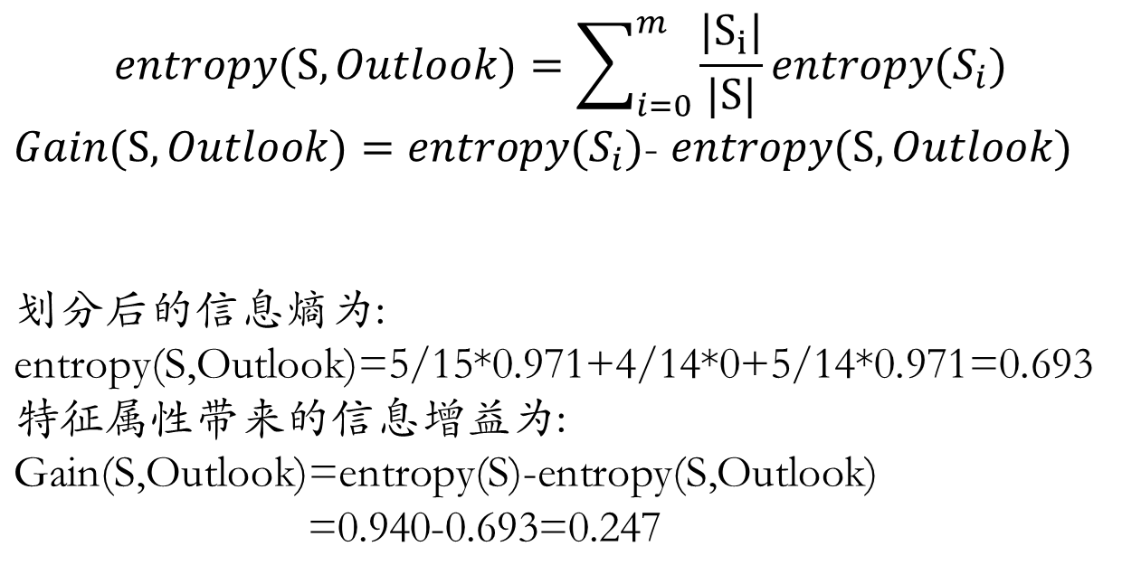
ID3算法实例分析

Slide 28
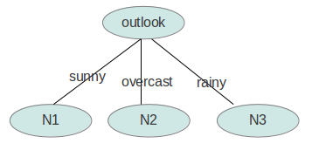
ID3算法实例分析
同理可得gain(S,temperature)=0.151, gain(S,humidity)=0.048,
gain(S,windy)=0.029
gain(S,outlook)最大（即outlook在第一步使系统的信息熵下降得最快），所以决策树的根节点就取outlook。

Slide 29
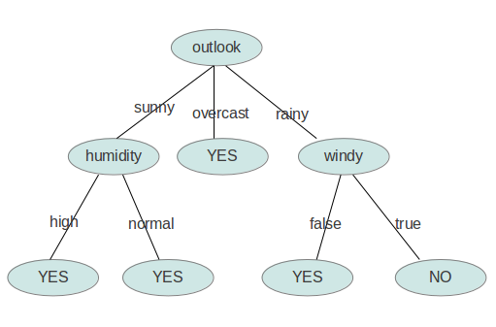
ID3算法实例分析
接下来要确定N1、N2、N3取temperature、humidity还是windy?

Slide 30
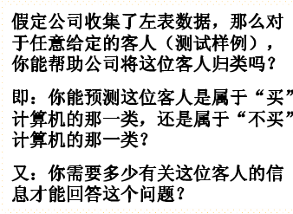
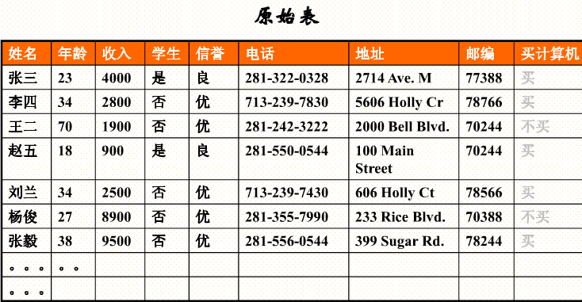
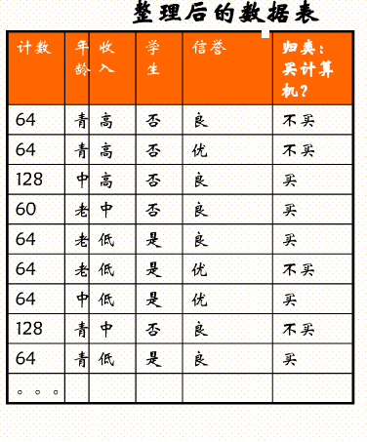
ID3算法实例分析
案例二：
删除无关的属性：电话、地址、邮编
控制每个属性的可能值不超过5种

Slide 31

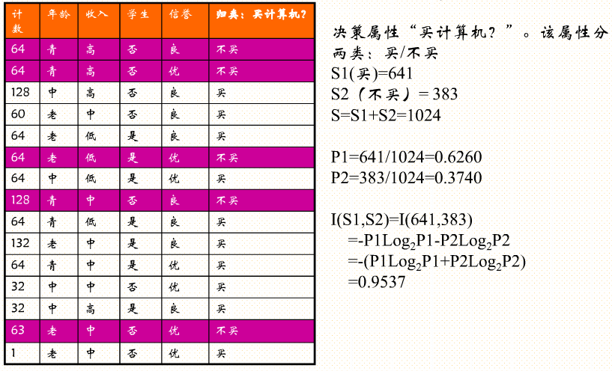
ID3算法实例分析

Slide 32

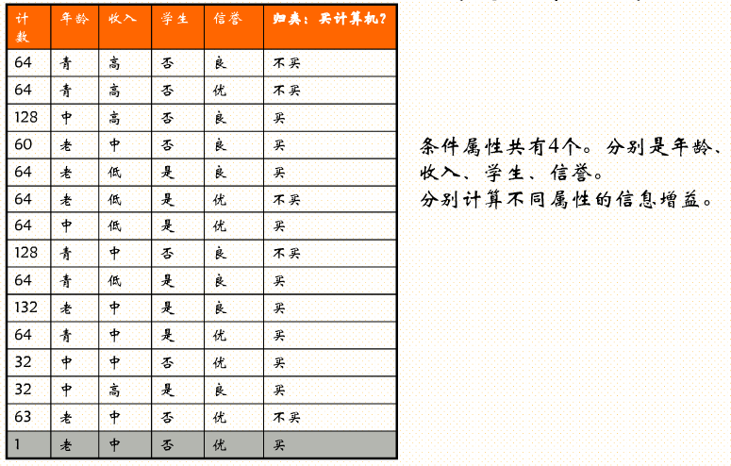
ID3算法实例分析

Slide 33
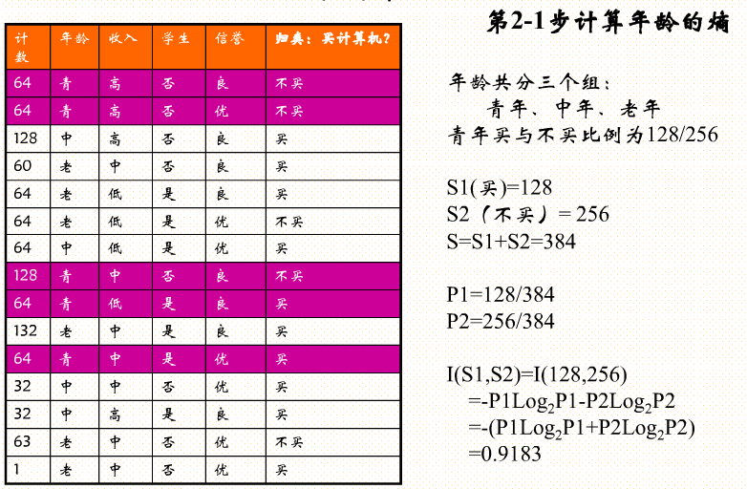
ID3算法实例分析

Slide 34
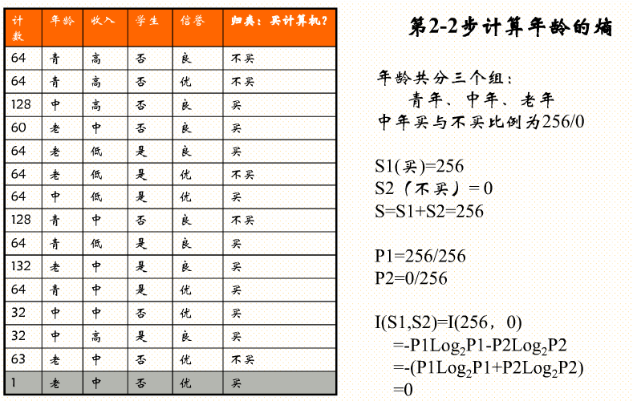
ID3算法实例分析

Slide 35
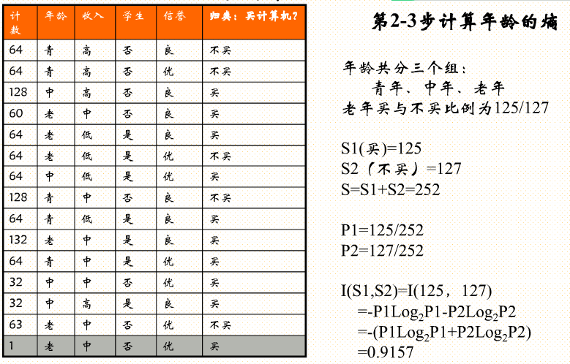
ID3算法实例分析

Slide 36
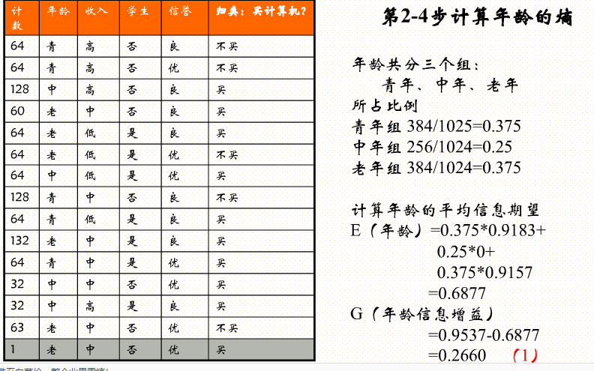
ID3算法实例分析

Slide 37
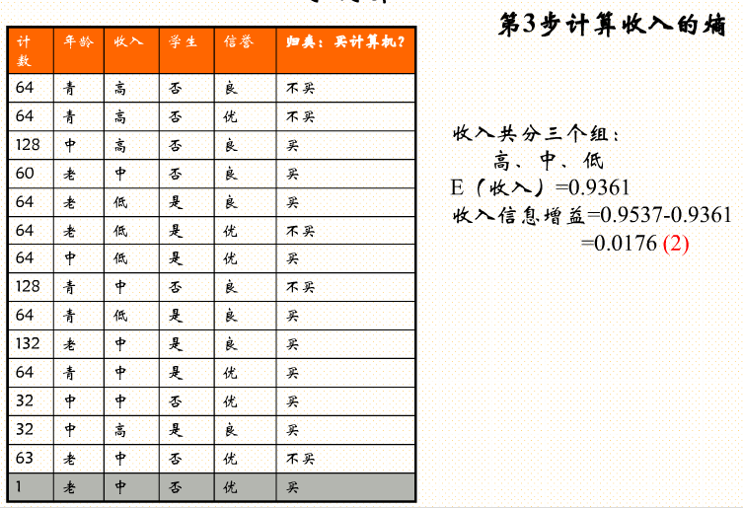
ID3算法实例分析

Slide 38
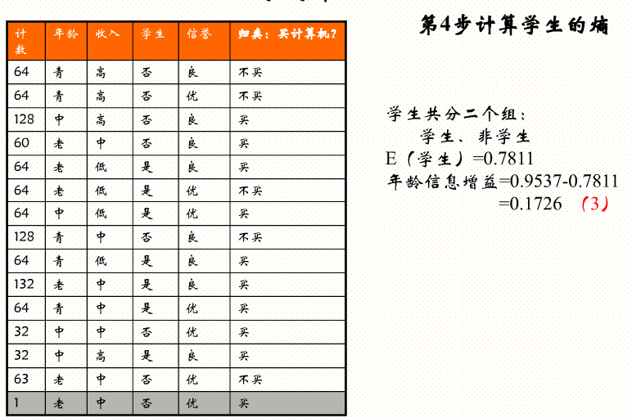
ID3算法实例分析

Slide 39
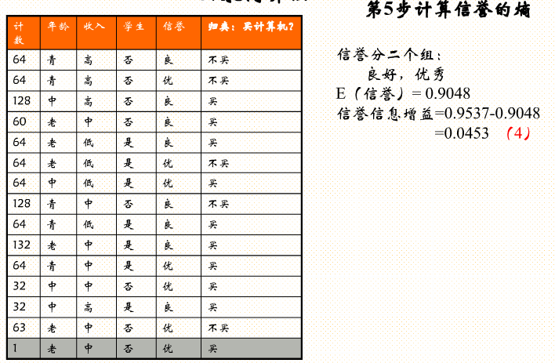
ID3算法实例分析

Slide 40
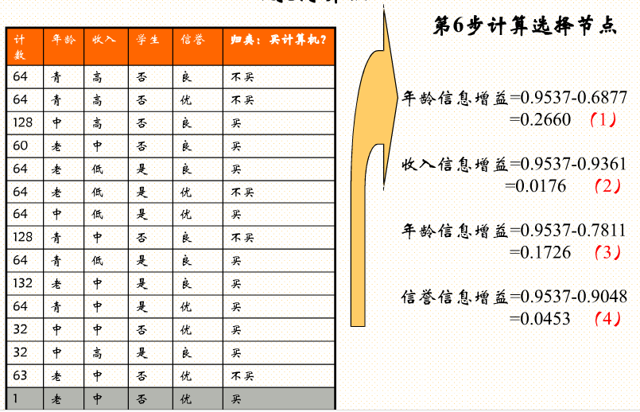

ID3算法实例分析

Slide 41
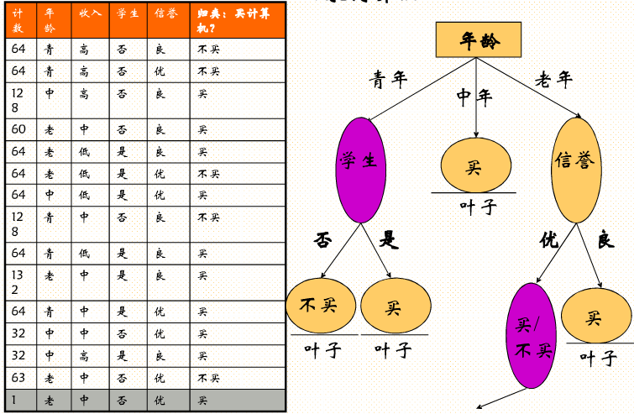
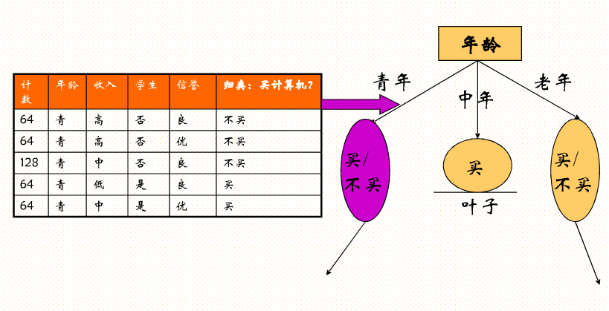
ID3算法实例分析

Slide 42
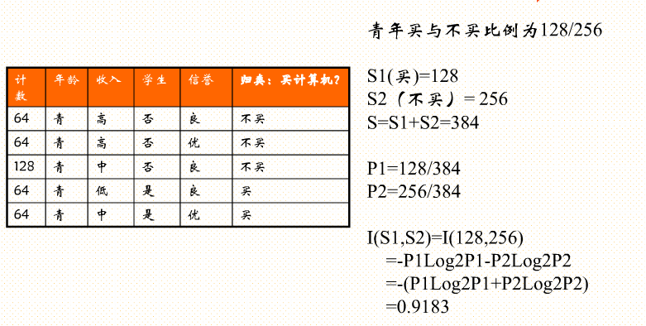
ID3算法实例分析

Slide 43
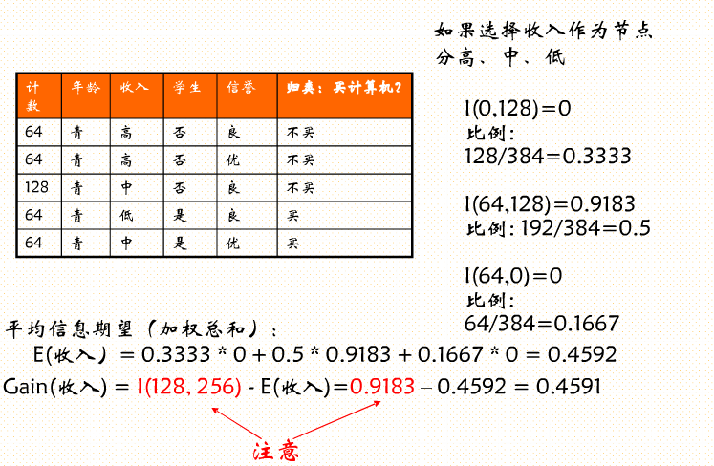
ID3算法实例分析

Slide 44
ID3算法实例分析

Slide 45
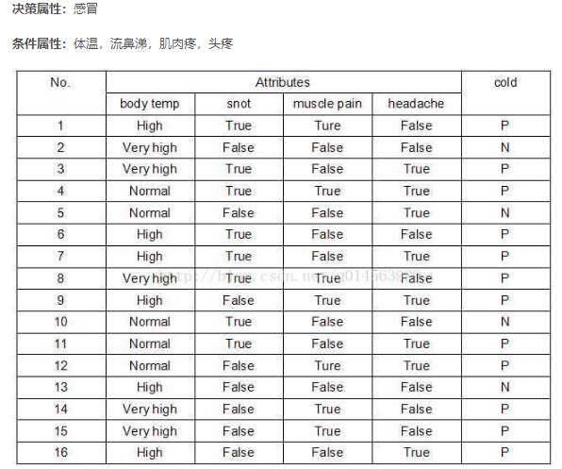
ID3算法实例分析
练习：

Slide 46
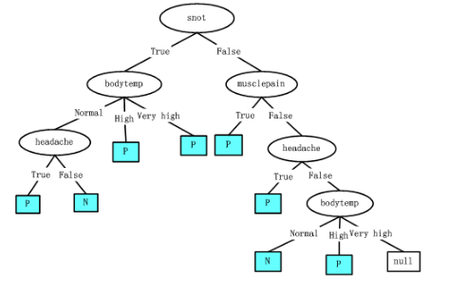
ID3算法实例分析

Slide 47
ID3算法特点及应用
ID3算法特点
优点是：算法的理论清晰，方法简单，学习能力较强。
缺点是：
1. 信息增益的计算依赖于特征数目较多的特征，而属性取值最多的属性并不一定最优，容易造成过拟合。
2.只能处理分类属性的数据，不能处理连续的数据；
3. 抗噪性差

Slide 48
C4.5算法
C4.5算法
C4.5算法与ID3算法的主要不同点为：C4.5算法分支指标采用增益比例

Slide 49
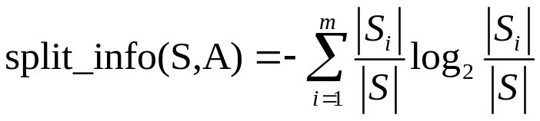

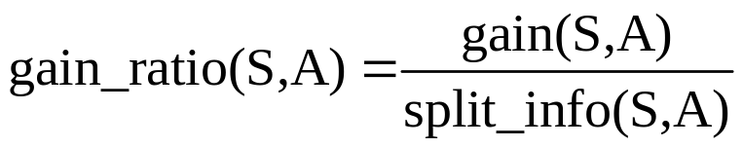

C4.5算法
1．信息增益比
信息增益是一种衡量最优分支属性的有效函数，但是它倾向于选择具有大量不同去取值的属性，从而产生许多小而纯的子集。
首先，我们来考虑训练样本关于属性值的信息量（熵）split_info（S,A），其中，S代表训练样本集，A代表属性，信息量的计算公式如下：
其中， 表示根据属性A划分的第i个样本子集，样本在A上的取值分布越均匀，split_info的值也就越大。split_info用来衡量属性分裂数据的广度和均匀性。属性A的增益比例
计算如下：
其中， 表示信息增益。

Slide 50
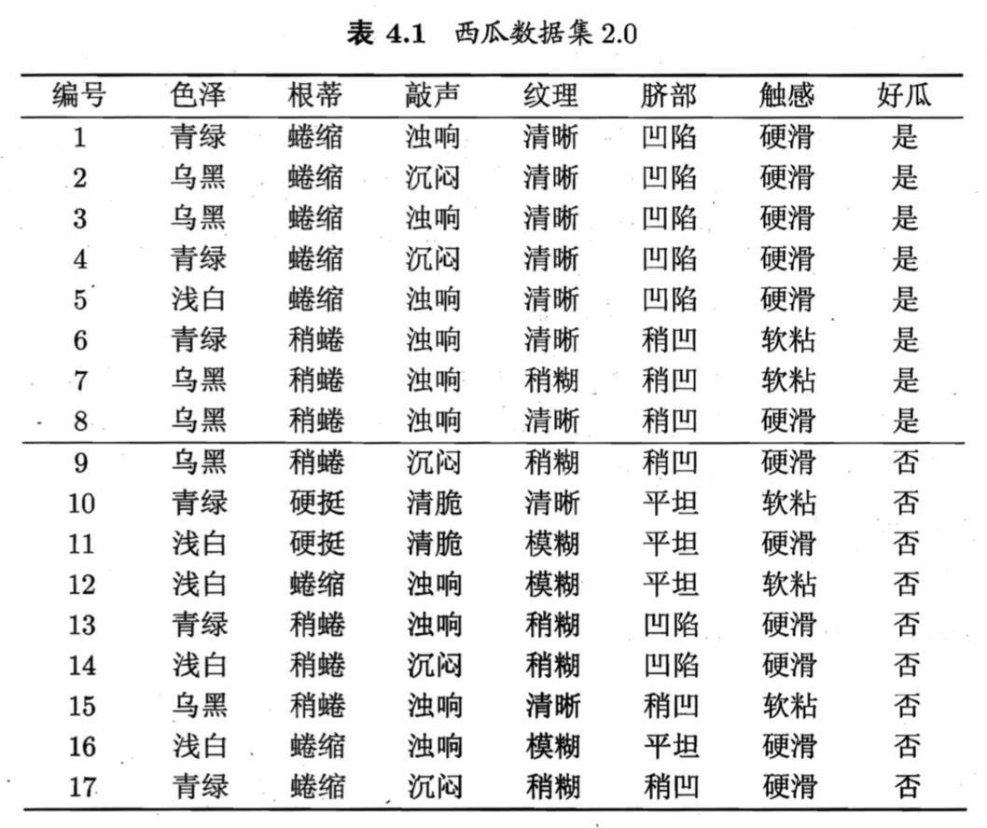
C4.5算法
1．信息增益比
算例：计算特征“色泽”的信息增益比

Slide 51






C4.5算法

Slide 52



C4.5算法
split_info
属性的取值数量越多，则split_info的值通常会更大

Slide 53
CART算法
CART算法
CART算法与ID3算法的主要不同点为：
1、CART算法分支指标采用基尼系数（Gini coefficient）
2、CART算法是二叉树

Slide 54
CART算法
基尼系数（Gini coefficient）
不管是信息增益还是信息增益率，都存在大量的对数运算，而在Cart的决策树算法中，就是使用基尼系数来表示信息的纯度，因为它在简化模型计算的同时又保留了信息熵的特性。

Slide 55

CART算法
基尼系数（Gini coefficient）
Gini(D) =
Gini(D)越小，数据纯度越高。
Gini 系数的取值范围是: 0 ≤ Gini( D ) ≤ 0.5
所有样本属于同一类别时，Gini 系数达到最小值 0，表示数据集的纯度最高；
样本均匀分布在各个类别时，Gini 系数达到最大值 0.5，表示数据集的纯度最低。

Slide 56
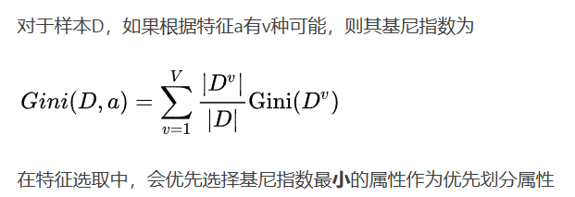
CART算法
基尼系数（Gini coefficient）

Slide 57
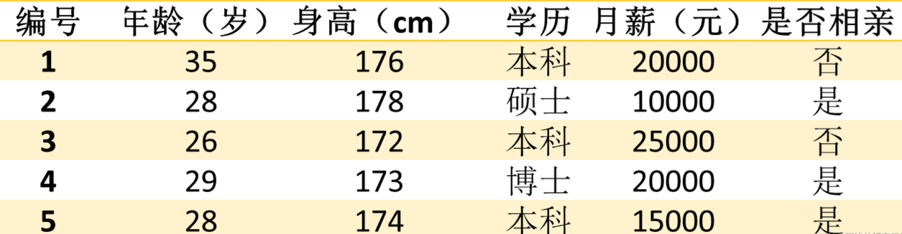
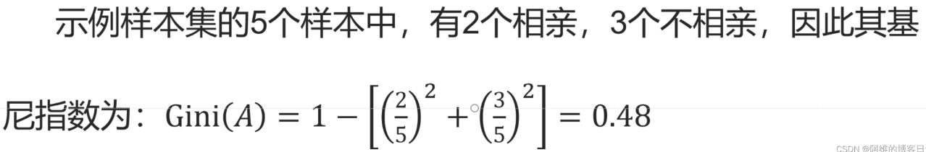

CART算法
基尼系数（Gini coefficient）

Slide 58
小结
重点介绍了两种决策树分类算法：ID3算法和C4.5算法。阐述了它们的原理，C4.5算法的核心思想与ID3完全一样。
ID3算法
C4.5算法
C5.0算法：C5.0是一个商业软件，在C4.5算法基础上做了一些改进，构建了更小地规则集，更加准确。
CART (Classification and Regression Trees)：与C4.5算法是非常相似的，但是CART支持预测连续的值（回归）。CART构建二叉树，而C4.5则不一定

